Slide 1
第2章 建立Java程式
2-1 程式設計的基本步驟
2-2 建立簡單的Java程式
2-3 IntelliJ IDEA整合開發環境的基本使用
2-4 Java程式的基本結構與輸出入
2-5 Java程式的寫作風格
2-6 程式的除錯

Slide 2
2-1 程式設計的基本步驟 - 說明
程式設計（programming）是將需要解決的問題轉換成程式碼，程式碼不只能夠在電腦上正確的執行，而且可以證明程式執行是正確、沒有錯誤且完全符合問題的需求。

Slide 3
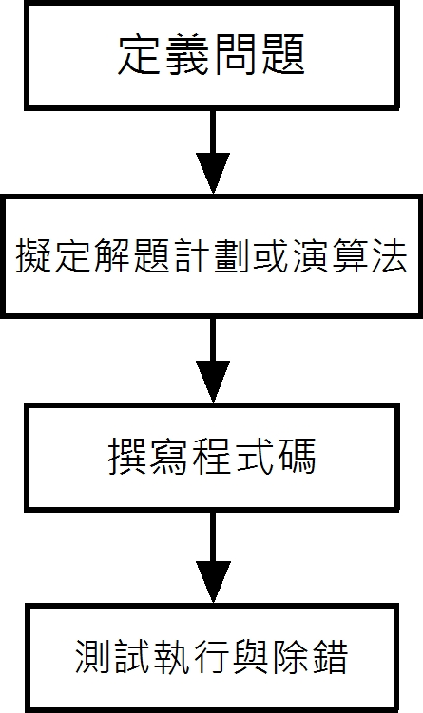
當程式設計者進行程式設計時，我們通常會使用一些標準作業程序的步驟來建立程式，這些步驟和日常生活中問題解決的活動相似
即：分析問題、思考解題方法、執行解題步驟和評估解題成效活動，如右圖所示：

Slide 4
2-1 程式設計的基本步驟 - 步驟一
步驟一：定義問題（defining the problem）
程式設計的第一步是在了解問題本身，在仔細分析問題後，可以確認程式需要輸入的資料（輸入input）、預期產生結果（輸出output）、輸出格式和條件限制等需求。
例如：計算從1加到10總和的問題，程式輸入資料是相加範圍1和10，執行程式可以輸出計算結果的總和。

Slide 5
2-1 程式設計的基本步驟 - 步驟二
步驟二：擬定解題計劃或演算法（planning the solution）
在定義問題後，我們可以開始找尋解決問題的計劃，即設計演算法。此步驟是問題解決的核心，我們需要先構思解題方法後，才能真正設計出解決問題的解題演算法，如下所示：
  解題構思：我們需要構思和草擬解決問題的方法，例如：從1加到10是1+2+3+4+…+10的結果，我們可以使用數學運算的加法來解決此問題，或使用迴圈的重複結構執行計算。
  解題演算法：在完成解題構思後，就可以開始將詳細執行步驟和順序描述出來，即設計演算法。

Slide 6
2-1 程式設計的基本步驟 - 步驟三
步驟三：撰寫程式碼（coding the program）
在此步驟是將設計的演算法轉換成程式碼，也就是使用指定的程式語言來撰寫程式碼，以本書為例是使用Java語言撰寫程式碼來建立Java程式。我們需要成功的將演算法步驟轉換成程式碼，如此才能真正實行解題計劃，讓電腦替我們解決問題。

Slide 7
2-1 程式設計的基本步驟 - 步驟四
步驟四：測試執行與除錯（testing the program）
在此步驟是證明程式執行結果符合定義問題的需求，此步驟可以再細分成數小步驟，如下所示：
  證明執行正確：我們需要證明執行結果是正確的，程式符合所有輸入資料的組合，程式規格也都符合問題的需求。
  證明程式沒有錯誤（bug）：程式需要測試各種可能情況、條件和輸入資料，以測試程式執行無誤。如果有錯誤產生，就需要程式除錯來解決問題。
  執行程式除錯（debug）：如果程式無法輸出正確結果，除錯是在找出錯誤的地方，還需要找出更正錯誤的解決方法。

Slide 8
2-2 建立簡單的Java程式
2-2-1 第一個簡單的Java程式：輸出一行文字內容
2-2-2 第二個簡單的Java程式：計算總分

Slide 9
2-2-1 第一個簡單的Java程式 – 基本步驟
我們準備建立的第一個Java程式是使用記事本編輯程式碼，然後在Windows作業系統的「命令提示字元」視窗編譯和執行Java程式，其基本步驟如下所示：
  Step 1： 使用記事本或程式編輯工具建立Java原始程式碼檔案，副檔名為.java。
  Step 2： 使用檔名javac.exe的Java編譯器，將原始程式檔案編譯成Bytecode位元組碼的類別檔案，副檔名為.class。
  Step 3： 使用JVM直譯器java.exe執行類別檔案，也就是執行Java程式。

Slide 10
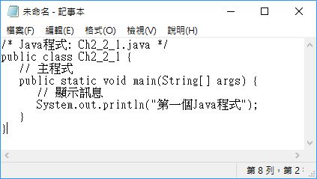
2-2-1 第一個簡單的Java程式 – 步驟一
步驟一：編輯輸入Java程式碼
如果沒有使用整合開發環境，我們可以直接開啟Windows作業系統的記事本來輸入Java程式碼，如下所示：
  /* Java程式: Ch2_2_1.java */
  public class Ch2_2_1 {
  // 主程式
  public static void main(String[] args) {
  // 顯示訊息
  System.out.println("第一個Java程式");
  }
  }

Slide 11
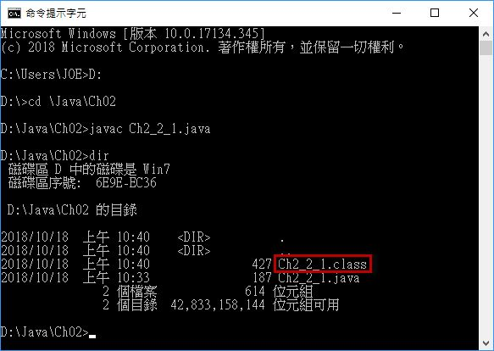
2-2-1 第一個簡單的Java程式 – 步驟二
步驟二：編譯Java程式
在建立和儲存Java程式檔案Ch2_2_1.java後，我們就可以編譯Java程式。請繼續上面的步驟，如右圖所示：

Slide 12
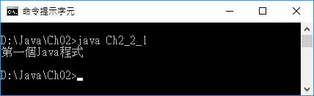
2-2-1 第一個簡單的Java程式 – 步驟三
步驟三：執行Java程式
當Java程式檔案成功編譯成Ch2_2_1.class類別檔案後，我們就可以執行Java程式，如下圖所示：

Slide 13
2-2-2 第二個簡單的Java程式 – 說明
在這一節是使用IntelliJ IDEA整合開發環境建立第二個簡單的Java程式。IntelliJ IDEA整合開發環境是使用專案（Projects）來管理應用程式開發，我們需要建立專案來開發第二個Java程式，請先參閱第1-6-2節的步驟安裝IntelliJ IDEA社群版。
我們是從啟動IntelliJ IDEA整合開發環境開始，在新增專案後，建立第2個Java程式，在指定英文和數學成績後，顯示計算結果的成績總分。

Slide 14
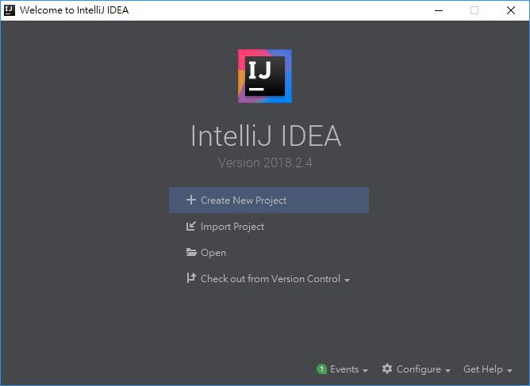
2-2-2 第二個簡單的Java程式 – 步驟一
步驟一：啟動IntelliJ IDEA
在成功安裝IntelliJ IDEA社群版後，我們可以第1次啟動整合開發環境，如下圖所示：

Slide 15
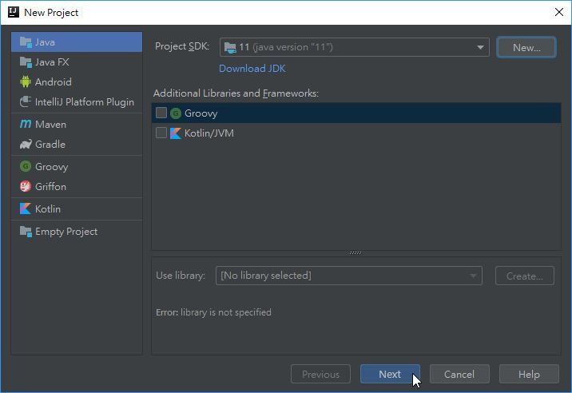
2-2-2 第二個簡單的Java程式 – 步驟二
步驟二：開啟或建立專案
IntelliJ IDEA是使用專案管理Java程式開發，所以，在成功啟動IntelliJ IDEA後，我們可以建立第1個Java專案，如下圖所示：

Slide 16
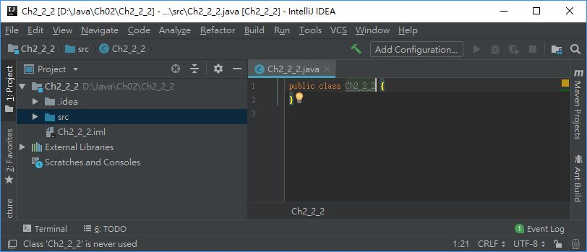
2-2-2 第二個簡單的Java程式 – 步驟三
步驟三：新增Java類別檔
在IntelliJ IDEA開啟或建立Java專案後，就可以在此專案新增Java類別檔，事實上，Java程式就是一個一個副檔名.java的類別檔，如下圖所示：

Slide 17
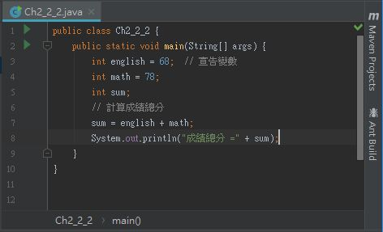
2-2-2 第二個簡單的Java程式 – 步驟四
步驟四：撰寫Java程式碼
現在，我們可以撰寫Java程式碼，如下所示：
  public class Ch2_2_2 {
  public static void main(String[] args) {
  int english = 68; // 宣告變數
  int math = 78;
  int sum;
  // 計算成績總分
  sum = english + math;
  System.out.println("成績總分 =" + sum);
  }
  }

Slide 18

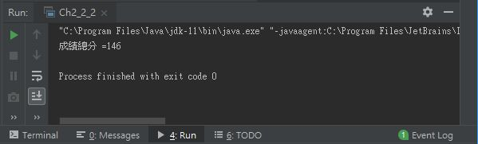
2-2-2 第二個簡單的Java程式 – 步驟五
步驟五：編譯和執行Java程式
在完成Java程式碼編輯後，就可以在整合開發環境來編譯和執行Java程式。請執行「Run>Run」指令或按Alt-Shift-F10鍵，可以看到一個浮動「Run」選單。選【Ch2_2_2】，如果沒有錯誤，可以在下方【Run】標籤看到文字內容的執行結果，如下圖所示：

Slide 19
2-3 IntelliJ IDEA整合開發環境的基本使用
2-3-1 IntelliJ IDEA使用介面與專案結構
2-3-2 開啟存在的Java專案

Slide 20
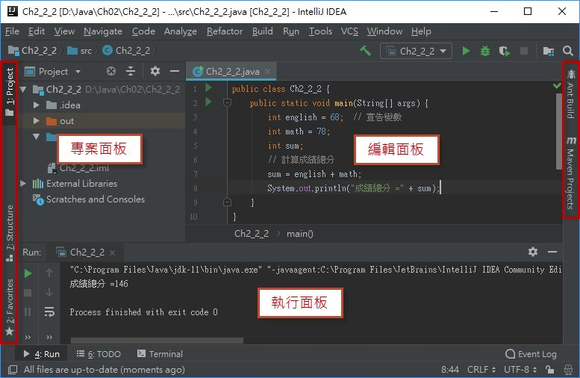

2-3-1 IntelliJ IDEA使用介面與專案結構 –
IntelliJ IDEA的基本使用介面

Slide 21
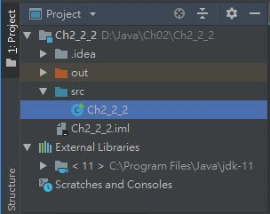
2-3-1 IntelliJ IDEA使用介面與專案結構 –
Java專案的結構
在專案面板窗格顯示的是目前開啟專案的結構，如圖所示：

Slide 22
Ch2_2_2：此項目就是專案名稱，代表Java模組，其下的【.idea】目錄和與同名的【Ch2_2_2.iml】檔是用來儲存專案和模組的設定資料，在【src】目錄下是Java原始程式檔。
External Libraries：此項目下是開發專案所需的外部資源，這是Java的JDK檔案，即副檔名.jar的檔案。

Slide 23
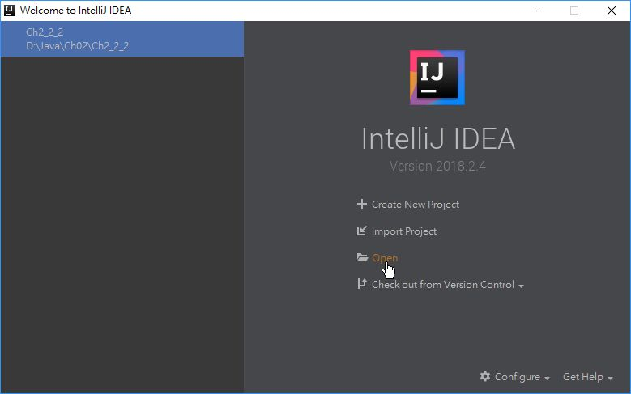
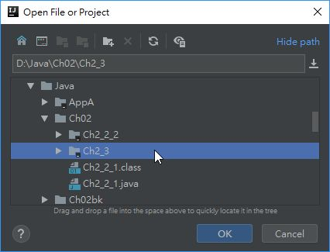
2-3-2 開啟存在的Java專案
對於書附光碟或存在Java專案，我們可以啟動IntelliJ IDEA整合開發環境來開啟存在Java專案，請啟動IntelliJ IDEA先開啟書附光碟的Ch2_3專案，然後再開啟Ch2_2_2專案，如下圖所示：

Slide 24
2-4 Java程式的基本結構與輸出入 –
Java類別檔(程式碼)
Java程式檔是副檔名.java的純文字檔，內含同名Java類別宣告，即類別檔，例如：Ch2_2_1.java的類別宣告是Ch2_2_1，如下所示：
  01: /* Java程式: Ch2_2_1.java */
  02: public class Ch2_2_1 {
  03: // 主程式
  04: public static void main(String[] args) {
  05: // 顯示訊息
  06: System.out.println("第一個Java程式");
  07: }
  08: }

Slide 25
2-4 Java程式的基本結構與輸出入 –
Java類別檔(程式碼說明1)
程式註解：第1行是程式註解，詳細的註解說明請參閱第2-5-3節，如下所示：
  01: /* Java程式: Ch2_2_1.java */

Slide 26
2-4 Java程式的基本結構與輸出入 –
Java類別檔(程式碼說明2)
類別宣告：在第2~8行是與檔案名稱Ch2_2_1相同的類別宣告，如下所示：
  02: public class Ch2_2_1 {
  03: // 主程式
  04: public static void main(String[] args) {
  05: // 顯示訊息
  06: System.out.println("第一個Java程式");
  07: }
  08: }
上述類別的程式區塊是使用public關鍵字宣告的類別，請注意！檔案名稱需要和宣告成public類別的名稱相同，不只如此，英文字母大小寫也需相同。

Slide 27
2-4 Java程式的基本結構與輸出入 –
Java類別檔(程式碼說明3)
主程式：第4~7行的main()方法（即其他程式語言的程序或函數）是Java程式的主程式，這是Java應用程式執行時的進入點，執行Java程式就是從此方法的第1行程式碼開始，如下所示：
  04: public static void main(String[] args) {
  05: // 顯示訊息
  06: System.out.println("第一個Java程式");
  07: }
上述main()方法宣告成public、static和void，表示是公開、靜態類別和沒有傳回值的方法，詳細修飾子的說明請參閱本書後的相關章節。在第6行呼叫System子類別out的println()方法顯示參數字串。

Slide 28
2-4 Java程式的基本結構與輸出入 –
主控台基本輸出：println()和print()方法
主控台應用程式是在命令提示字元輸入和輸出文字內容，我們可以使用System.out物件的print()或println()方法將文字內容輸出至主控台（console）來顯示，IntelliJ IDEA就是在下方【Run】標籤的面板窗格。

Slide 29
System.out物件的print()或println()方法除了輸出字串內容外，也可以在第3章輸出變數值，如下所示：
  System.out.print("姓名代碼: ");
  System.out.println(name);
  System.out.print("總額: " + total);
上述程式碼的name和total是變數，輸出的是變數值，如果同時輸出說明字串，請使用「+」加號連接字串和變數值。

Slide 30
2-4 Java程式的基本結構與輸出入 –
主控台基本輸入：Scanner與System.in物件
Java主控台基本輸入是從System.in物件讀取資料，因為涉及多種其他物件，為了方便說明，筆者是使用java.util.Scanner類別的Scanner物件來取得輸入資料，如下頁所示：

Slide 31
  // 建立Scanner物件
  java.util.Scanner sc =
  new java.util.Scanner(System.in);
  System.out.print("請輸入姓名=> ");
  String name = sc.nextLine(); // 取得字串
  System.out.print("請輸入成績=> ");
  int grade = sc.nextInt(); // 取得整數
  System.out.print("請輸入身高=> ");
  double height = sc.nextDouble(); // 取得浮點數

Slide 32
2-5 Java語言的寫作風格
2-5-1 程式敘述
2-5-2 程式區塊
2-5-3 程式註解
2-5-4 太長的程式碼
2-5-5 程式碼縮排

Slide 33
2-5-1 程式敘述 - 範例
一些Java程式敘述的範例，如下所示：
  int total = 1234;
  rate = 0.05;
  interest = total * rate;
  System.out.println("第一個Java程式");

Slide 34
2-5-1 程式敘述 - 結束符號
Java的「;」符號代表程式敘述的結束，這是告訴編譯器已經到達程式敘述的最後。我們可以使用「;」符號在同一行程式碼撰寫多個程式敘述，如下所示：
  total = 1234; rate = 0.05; interest = total * rate;

Slide 35
2-5-1 程式敘述 - 空白字元
Java會自動忽略程式敘述中多餘的空白字元，如下所示：
  total = 5;
  total = 5;
  total = 5;
上述3行程式碼都是相同的，換句話說，我們可以基於編排所需來自行在程式敘述中新增空白字元。

Slide 36
2-5-2 程式區塊
程式區塊（block）是由多行程式敘述組成，它是使用「{」和「}」符號包圍，如下所示：
  public static void main(String[] args) {
  System.out.println("第一個Java程式");
  }
上述main()方法的程式碼部分是一個程式區塊，在第6和7章說明的流程控制敘述和第8章的類別方法都擁有程式區塊。

Slide 37
Java語言是一種「自由格式」（free-format）程式語言，我們可以將多個程式敘述寫在同一行，甚至可以將整個程式區塊置於同一行，程式設計者可以自由編排撰寫的程式碼，如下所示：
  public static void main(String[] args) { }

Slide 38
2-5-3 程式註解
程式註解是程式的重要部分，因為良好註解文字不但能夠了解程式的目的，並且在程式維護上，也可以提供更多的資訊。Java語言的程式註解是以「//」符號開始的行，或放在程式行最後的文字內容，如下所示：
  // 顯示訊息
  System.out.println("第一個Java程式"); // 顯示訊息
如果註解文字不只一行，需要跨過多行，我們可以使用「/*」和「*/」符號標示多行註解文字，如下所示：
  /* Java程式: Ch2_2_1.java */

Slide 39
2-5-4 太長的程式碼
Java程式的同一行程式碼如果太長，基於程式編排需求，我們可以將它分割成兩行來編排。因為Java語言是自由格式程式語言，並不需要使用任何符號，直接分成兩行即可，如下所示：
  System.out.println
  ("第一個Java應用程式");
不過，在分割程式碼時需要以完整程式元素來分割，例如：關鍵字、完整字串或運算子，不可以將一個字串直接從中間分成2行。

Slide 40
2-5-5 程式碼縮排
在撰寫程式時記得使用縮排編排程式碼，適當的縮排程式碼，可以讓程式更加容易閱讀，和反應程式碼的邏輯和迴圈架構。例如：迴圈區塊的程式碼縮幾格編排，如下所示：
  for ( i = 0; i <= 10; i++ ) {
  System.out.println(i);
  total = total + i;
  }
上述迴圈程式區塊的程式敘述向內縮排，表示屬於此程式區塊，如此可以清楚分辨哪些行程式碼屬於同一個程式區塊。

Slide 41
2-6 程式的除錯
2-6-1 程式錯誤的種類
2-6-2 程式除錯工具

Slide 42
2-6-1 程式錯誤的種類-編譯錯誤
編譯錯誤通常是程式語法錯誤（syntax error），例如：關鍵字拼字錯誤（double拼成doubel），或是少了語法關鍵字或符號，如下所示：
  grade = 78;
  if (grade >= 60) {
  System.out.println("成績及格!");
  else {
  System.out.println("成績不及格!")
  }
程式碼少了變數宣告；if條件少了第1個程式區塊的「}」右大括號，第2個System.out.println()方法少了最後「;」分號。

Slide 43
2-6-1 程式錯誤的種類-執行期錯誤
執行期錯誤是指程式編譯成功後，執行程式造成系統當機，或非預期的結果，常見的執行期錯誤，如下所示：
  1.數學運算錯誤：執行數學運算後產生的錯誤，例如：除以0產生的溢位錯誤、數值精確度產生的錯誤（數值需小數點下5位，但實際精度沒有達到）。

Slide 44
  2.邏輯錯誤：程式如果有邏輯錯誤，程式依然可以執行，只是執行結果並非預期結果，例如：無窮迴圈（即執行不完的重複結構）、迴圈次數多一次或少一次，條件判斷的位置錯誤。
  3.資源錯誤：程式可能因為存取不到所需資源而產生錯誤，大部分系統錯誤都是導致於資源錯誤，例如：未初始變數值、存取的檔案不存在或檔案存取權限不足等。

Slide 45
2-6-2 程式除錯工具-說明
對於程式錯誤來說，編譯錯誤是在編譯階段可以找出的錯誤，我們使用程式除錯工具的主要目的是找出執行期錯誤，因為這部分的錯誤，編譯器並不會發現。

Slide 46
2-6-2 程式除錯工具-
即時顯示錯誤的程式碼
在IntelliJ IDEA整合開發環境輸入Java程式碼如果有錯誤，在編譯前就會在專案名稱、目錄下方顯示紅色鋸齒線，錯誤程式碼本身是紅色字，如下圖所示：

Slide 47
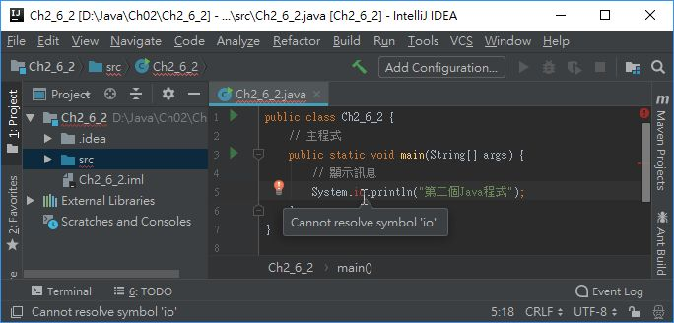

Slide 48
2-6-2 程式除錯工具-
整合開發環境的除錯功能
如果Java程式編譯成功，但執行結果有錯誤時，整合開發環境通常都會提供除錯功能（或稱為偵錯功能）來找出可能的邏輯錯誤。
對於大型程式建議直接使用開發環境的除錯功能來進行程式除錯，即中斷點除錯，在附錄A-3筆者使用一個完整實例來說明如何使用IntelliJ IDEA的中斷點除錯來找出Java程式的邏輯錯誤。

Slide 49
2-6-2 程式除錯工具-
輸出額外資訊
對於初學者來說，最好用的程式除錯工具是在程式碼中加入額外輸出程式碼，可以在程式執行時顯示相關資訊，例如：顯示變數a的值，來幫助我們進行除錯，如下所示：
  System.out.println("a = " + a);
上述Java程式碼可以顯示變數值a的值，我們只需在程式碼的特定地方加上此行程式碼，就可以在執行過程追蹤變數值a的變化，提供所需的程式除錯資訊，幫助我們進行程式除錯。

